Slide 1
Elektrické pohony - ovládanie

Slide 2
Zásady tvorby elektrotechnických schém
Každá schéma ma byť správna, prehľadná, zrozumiteľná a pritom aj jednoduchá. Schémy môžeme kresliť ako jednopólové, alebo viacpólové.
Pri jednopólovom kreslení označíme vedenie len jednou čiarou, hoci v skutočnosti sa skladá z niekoľkých vodičov. Aj prístroje označujeme len jednopólovou značkou pre jeden pól alebo fázu. Skutočný počet vodičov udávame tak, že cez vedenie alebo značku prístroja urobíme toľko priečnych čiar, koľko je vedení, fáz alebo pólov.
Pri viacpólových schémach kreslíme samostatne každý vodič, pól alebo fázu. Ovládacie obvody sa zvyčajne kreslia vo forme riadkových schém.
Riadková schéma sa kreslí pre zariadenie v pokoji, bez napätia, teda v základnej polohe. Za základnú považujeme takú polohu, v ktorej elektromagneticky ovládané prvky sú bez napätia a mechanicky ovládané časti sú tiež vo vypnutom stave.

Slide 3
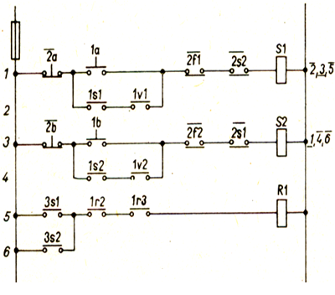
Príklad riadkovej schémy
Mostíkový tvar kontaktov

Slide 4
Spúšťanie indukčného motora s kotvou nakrátko prepínaním hviezda - trojuholník
Opis riešenia úlohy : Prepínanie motora z hviezdy do trojuholníka obstarávajú zvyčajne tri stýkače. Stýkač Q1 pripojí na sieť začiatky statorového vinutia a spolu s tepelnou nadprúdovou ochranou F3 a troma tavnými poistkami F1 chráni indukčný motor M1 proti účinkom nadprúdu a proti skratu. Stýkač Q3 zapína konce statorového vinutia do hviezdy a stýkač Q2 do trojuholníka.
Súpis použitých strojov, prístrojov a zariadenia : F1 – tavné poistky, Q1- trojpólový stýkač s dvojicou pomocných zapínacích kontaktov a tepelnou ochranou F3; Q2, Q3 – trojpólové stýkače s dvojicou pomocných zapínacích a vypínacích kontaktov, K5 – časové relé s rozpínacím a zapínacím kontaktom, S2 – zapínacie tlačidlo, S1 – vypínacie tlačidlo.

Slide 5
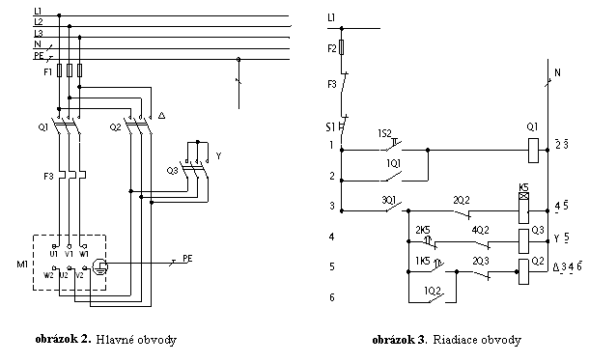
Spúšťanie indukčného motora s kotvou nakrátko

Slide 6
Reverzácia indukčného motora s kotvou nakrátko
Opis riešenia úlohy : Zmena smeru otáčania (reverzácia) patrí medzi veľmi časté spôsoby ovládania indukčného motora s kotvou nakrátko. Zmena smeru otáčok je pri indukčnom motore jednoduchá, lebo stačí vzájomne zameniť dva prívodné fázové vodiče. Na zmenu smeru otáčok sú potrebné dva stýkače, z ktorých jeden zapína motor pre chod vľavo, druhý pre chod vpravo. Oba stýkače musia byť vzájomne blokované, aby sa nedali zapnúť oba naraz do priameho skratu.
Súpis použitých strojov, prístrojov a zariadenia : F1, F2 – tavné poistky, F3 – tepelná nadprúdová ochrana, Q1, Q2 – trojpólové vzduchové stýkače s dvojicou pomocných zapínacích a vypínacích kontaktov; S1, S2, S3 – vypínacie tlačidlá; S4, S5, S6 – zapínacie tlačidlá pre chod vpravo; S7, S8, S9 – zapínacie tlačidlá pre chod vľavo; tlačidlá S4 až S9 majú zapínacie a vypínacie kontakty pre zdvojenú funkciu blokovania.

Slide 7
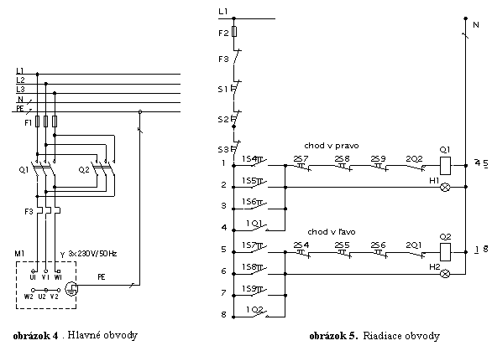
Reverzácia indukčného motora s kotvou nakrátko ovládaného stýkačmi z dvoch a viacerých miest

Slide 8
Reverzácia indukčného motora prepínaním hviezda - trojuholník
Opis riešenia úlohy : Ak je pri automatickom prepínaní hviezda – trojuholník požadovaná reverzácia otáčok trojfázového asynchrónneho motora, potom sú okrem stýkača pre hviezdu, stýkača pre trojuholník a časového relé potrebné ešte dva sieťové stýkače, ktoré musia byť vzájomne blokované tak, aby nemohli byť naraz zapnuté.
Súpis použitých strojov, prístrojov a zariadenia: F1, F2 – tavné poistky, F3 – tepelná nadprúdová ochrana, Q1, Q2 – hlavné stýkače pre chod vpravo a vľavo, Q3 – stýkač pre zapojenie do hviezdy, Q4 – stýkač pre zapojenie do trojuholníka, K5 – časové relé s rozpínacím a zapínacím kontaktom, 1S2, 1S3 – zapínacie tlačidlá, 2S2, 2S3 – blokovacie tlačidlá, S1 – vypínacie tlačidlo.

Slide 9
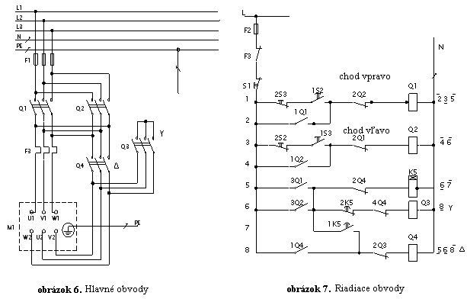
Reverzácia indukčného motora s kotvou nakrátko stýkačmi s automatickým prepínaním hviezda - trojuholník

